Slide 1
מלחמת בעשא ואסא
מלכים א פרק טו פס' טז-כב

Slide 2
פלישת שישק

Slide 3
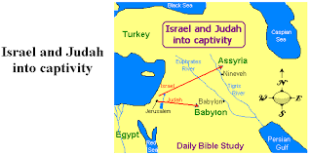
וְהִכָּה ה' אֶת-יִשְׂרָאֵל, כַּאֲשֶׁר יָנוּד הַקָּנֶה בַּמַּיִם, וְנָתַשׁ אֶת-יִשְׂרָאֵל מֵעַל הָאֲדָמָה הַטּוֹבָה הַזֹּאת אֲשֶׁר נָתַן לַאֲבוֹתֵיהֶם, וְזֵרָם (וזרה אותם) מֵעֵבֶר לַנָּהָר: (מלכים פרק יד פס' טו)

Slide 4
מלכים א פרק טו פס' יז: וַיַּעַל בַּעְשָׁא מֶלֶךְ-יִשְׂרָאֵל עַל-יְהוּדָה וַיִּבֶן אֶת הָרָמָה לְבִלְתִּי תֵּת יֹצֵא וָבָא לְאָסָא מֶלֶךְ יְהוּדָה.
 | וַיַּעַל
 | וַיִּבֶן
 | לְבִלְתִּי תֵּת

Slide 5
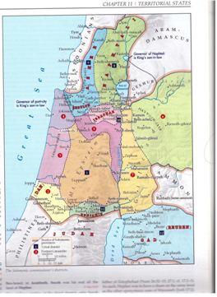
הרמה וירושלים

Slide 6
ארם נלחם בישראל

Slide 7
מה אמר אסא לבן הדד? (מלכים א פרק טו פס' יט)
1. בְּרִית בֵּינִי וּבֵינֶךָ בֵּין אָבִי וּבֵין אָבִיךָ
2. הִנֵּה שָׁלַחְתִּי לְךָ שֹׁחַד כֶּסֶף וְזָהָב
3. לֵךְ הָפֵרָה אֶת-בְּרִיתְךָ אֶת-בַּעְשָׁא מֶלֶךְ-יִשְׂרָאֵל, וְיַעֲלֶה מֵעָלָי.
ֹֹֹֹֹֹֹֹֹֹֹֹֹֹֹֹֹֹֹֹֹֹֹֹֹֹֹֹֹֹֹֹֹֹֹֹֹֹֹֹֹֹֹֹֹֹֹֹֹֹֹֹ
מה הבדל בין
וַיַּעַל מֵעָלָי | וְיַעֲלֶה מֵעָלָי

Slide 8
איך משתמש אסא בבן-הדד? (איך משתמש בן-הדד באסא?)

Slide 9
מה הרויח אסא מן המלחמה

Slide 10
מה הפסיד אסא?
ארם
יהודה
ישראל
יהודה

